Slide 1
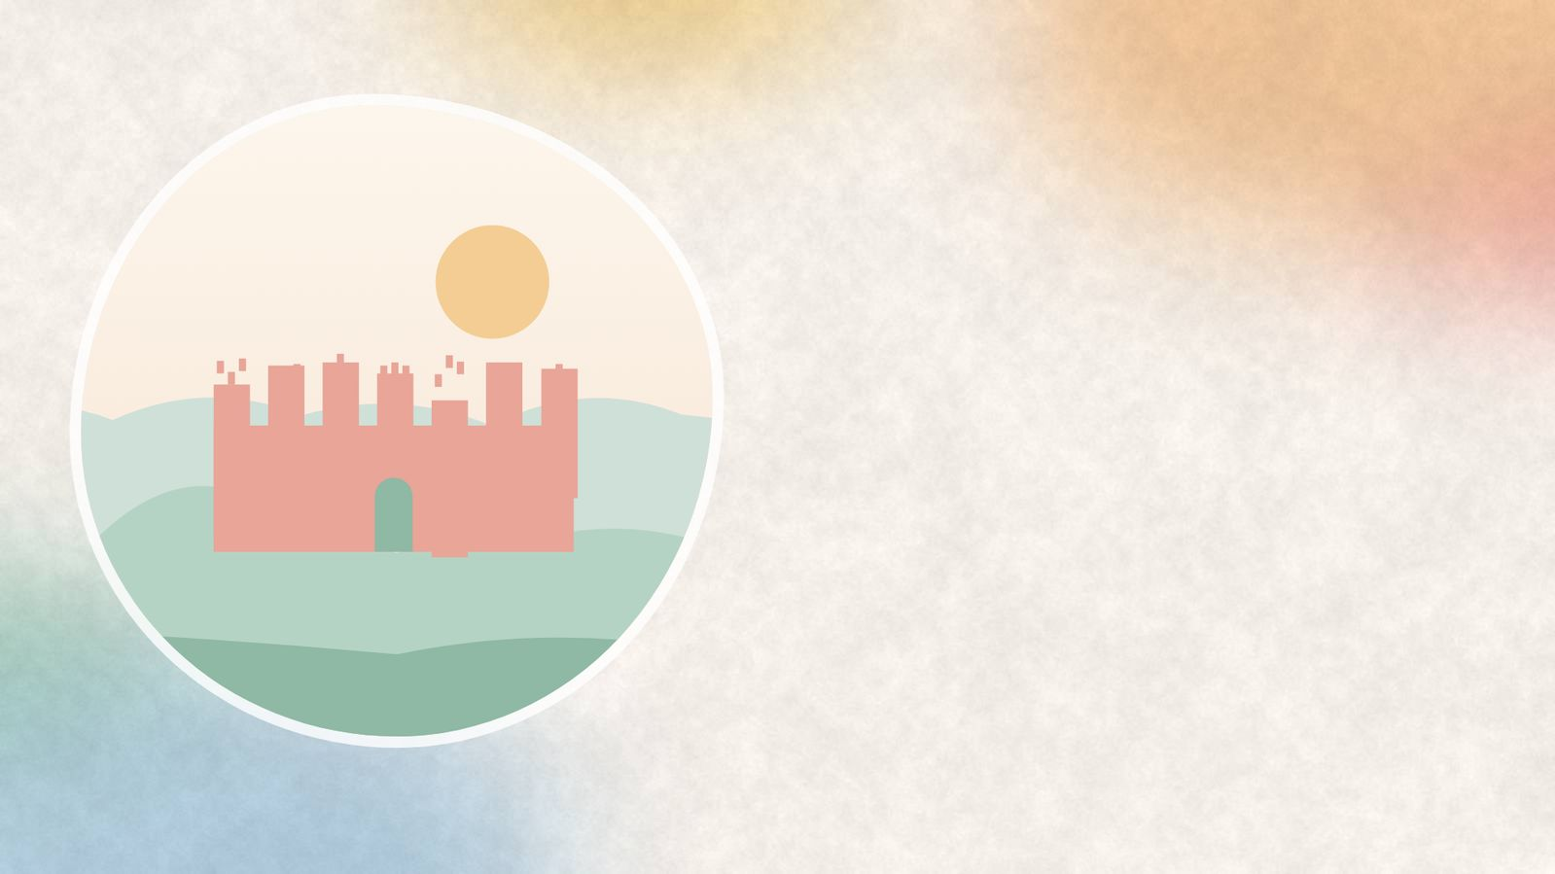
מלכים ב י״ז
חורבן ממלכת ישראל
שאלון 1262 · מלכים ב

Slide 2

פתיחה
מטרות השיעור
נכיר את הסיפור «חורבן ממלכת ישראל» (מלכים ב י״ז) ואת הדמויות בו
1
נבחן כיצד הסיפור מבטא את התמה «מלכים ב»
2
נקרא פסוקי מפתח ונעמיק בפירוש רש"י ומלבי"ם
3
נתרגל שאלה בסגנון הבגרות ונבדוק את התשובות
4
2

Slide 3

רקע
הדמויות בסיפור
ירבעם
משה
הושע
החטאים כוללים גם העברת בנים ובנות באש, קסם ונחש, ושני עגלי הזהב של ירבעם.
השומרונים רואים את עצמם כישראלים שמרו על תורת משה.
הושע בן אלה, מלך ישראל האחרון, נעשה מלך בעזרת תגלת פלאסר מלך אשור ושילם לו מס.
3

Slide 4

רקע
רצף האירועים
3
2
1
השומרונים (פסוקים כ״ד–מ״א)
הסיבות לגלות (פסוקים ז׳–כ״ג)
הושע וגלות שומרון (פסוקים א׳–ו׳)
4

Slide 5

רקע
מקום ההתרחשות
📍 מצרים
📍 שומרון
שומרון
מצרים
5

Slide 6

קוראים בפסוקים · 1/4
מלכים ב י"ז, ב'
וַיַּעַשׂ הָרַע בְּעֵינֵי ה' רַק לֹא כְּמַלְכֵי יִשְׂרָאֵל אֲשֶׁר הָיוּ לְפָנָיו
פרק יז מספר על סוף ממלכת ישראל, שהתקיימה כמאתיים שנה (כ-928 עד 722 לפנהס).
6

Slide 7

קוראים בפסוקים · 2/4
מלכים ב י"ז, ז'
וַיְהִי כִּי־חָטְאוּ בְנֵי־יִשְׂרָאֵל לַה' אֱלֹהֵיהֶם הַמַּעֲלֶה אֹתָם מֵאֶרֶץ מִצְרַיִם מִתַּחַת יַד פַּרְעֹה מֶלֶךְ־מִצְרָיִם וַיִּירְאוּ אֱלֹהִים אֲחֵרִים
עורך הספר עוצר את הסיפור ונושא נאום הסבר דתי.
7

Slide 8

קוראים בפסוקים · 3/4
מלכים ב י"ז, כ"ה
וַיְהִי בִּתְחִלַּת שִׁבְתָּם שָׁם לֹא יָרְאוּ אֶת־ה' וַיְשַׁלַּח ה' בָּהֶם אֶת־הָאֲרָיוֹת וַיִּהְיוּ הֹרְגִים בָּהֶם
מלך אשור מביא אנשים מבבל, כותה, עוה, חמת וספרוים ומושיב אותם בערי שומרון.
8

Slide 9

קוראים בפסוקים · 4/4
מלכים ב י"ז, ד'
וַיִּמְצָא מֶלֶךְ־אַשּׁוּר בְּהוֹשֵׁעַ קֶשֶׁר אֲשֶׁר שָׁלַח מַלְאָכִים אֶל־סוֹא מֶלֶךְ־מִצְרַיִם וְלֹא־הֶעֱלָה מִנְחָה לְמֶלֶךְ אַשּׁוּר כְּשָׁנָה בְשָׁנָה וַיַּעְצְרֵהוּ מֶלֶךְ אַשּׁוּר וַיַּאַסְרֵהוּ בֵּית כֶּלֶא
הושע בן אלה, מלך ישראל האחרון, נעשה מלך בעזרת תגלת פלאסר מלך אשור ושילם לו מס.
9

Slide 10

מילים ומושגים
ביאורי מילים
מילה מנחה
כלא
ויעצרהו
מילה/שורש החוזר/ת על עצמו/ ה במספר פסוקים או פרקים במספר חריג של פעמי או במספר סימלי של פעמי בקטע, או…
ענין תפיסה, כמו (ירמיהו לב ג): אשר כלאו צדקיהו.
עכבו ומנעו, כמו (לעיל ד כד): אל תעצר לי.
ברית
קורבנות
אלילות
הסכם בין שני צדדים שווים במעמדם או שאינם שווים, המתחייבים זה לזה או שרק צד אחד מתחייב.
מתנה מן החי או מן הצומח שמביא אדם למקדש לכבוד האל.
פולחן לאלים שונים או אמונה בהם.
10

Slide 11

פרשנים
רש"י
רש"י על מלכים ב י"ז, ב'
רַק לֹא כְּמַלְכֵי יִשְׂרָאֵל. שֶׁבִּטֵּל פַּרְדֵיסָאוֹת שֶׁיָּשְׁבוּ מִימֵי יָרָבְעָם עַל הַדְּרָכִים, לִשְׁמֹר שֶׁלֹּא יַעֲלוּ יִשְׂרָאֵל לָרֶגֶל, וְזֶה בִּטְּלָן, לְפִי שֶׁגָּלוּ עֶגְלֵי הַזָּהָב כְּבָר בִּשְׁתֵּי גָּלֻיּוֹת, בְּגָלוּת רִאשׁוֹנָה, וַיִּקַּח אֶת עִיּוֹן וְאֶת דָּן, ...
מה מסביר רש"י על «רַק לֹא כְּמַלְכֵי יִשְׂרָאֵל»? הסבירו בלשונכם.
11

Slide 12
פרשנים
מלבי"ם
מלבי"ם על מלכים ב י"ז, ז'
ויהי עתה ספר סבת גלות ישראל שהיה על רוב פשעיהם שהלכו מדחי אל דחי, תחלה חטאו לה' המעלה אותם מארץ מצרים, רצה לומר כי כל העכו"ם נתונים תחת הטבע ומשטרי הכוכבים והמזלות, ...
מה מוסיף פירושו של מלבי"ם להבנת הפסוק? בססו את תשובתכם על הציטוט.
12

Slide 13

שאלות הבנה ופרשנות · 1/3
שאלה 1
קראו פסוקים א׳–ו׳ («הושע וגלות שומרון»). מה מתואר בקטע? הביאו ראיה מן הכתוב.
8 נקודות
13

Slide 14
שאלות הבנה ופרשנות · 2/3
שאלה 2
קראו פסוקים ז׳–כ״ג («הסיבות לגלות»). מה מתואר בקטע? הביאו ראיה מן הכתוב.
8 נקודות
14

Slide 15
שאלות הבנה ופרשנות · 3/3
שאלה 3
קראו פסוקים כ״ד–מ״א («השומרונים»). מה מתואר בקטע? הביאו ראיה מן הכתוב.
8 נקודות
15

Slide 16

דיון בכיתה
מה דעתכם?
האם לדעתך צדקו ראשי האבות בתגובתם כלפי השומרונים?
16

Slide 17
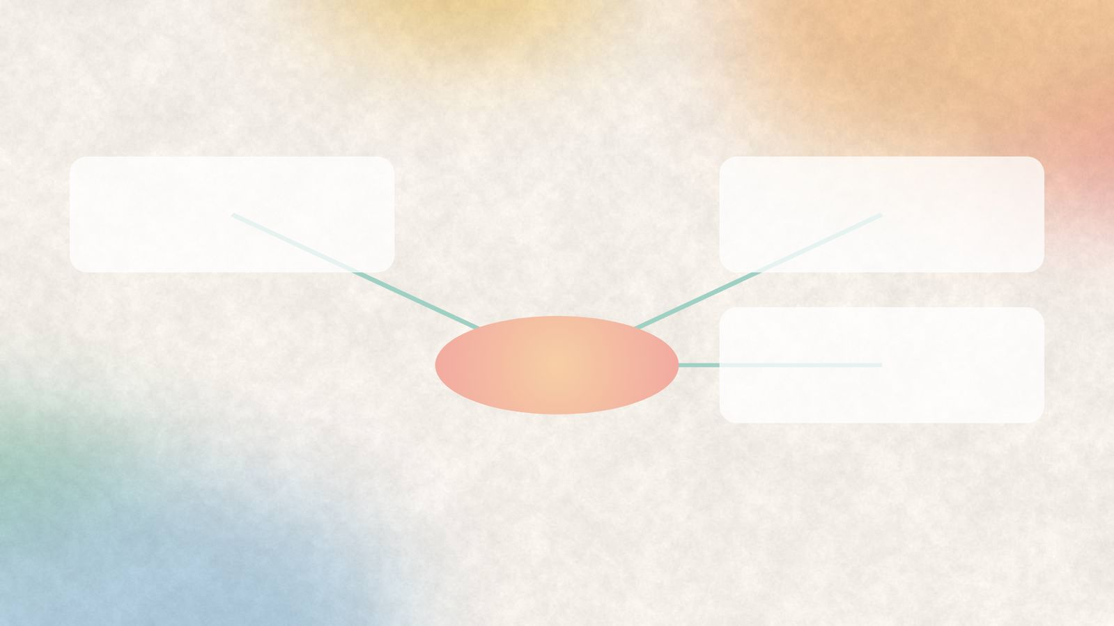
סיכום
מפת מושגים
הסיבות לגלות
הושע וגלות שומרון
חורבן ממלכת ישראל
השומרונים
17

Slide 18

תרגול לקראת הבגרות
שאלה בסגנון בגרות
(קיץ תשפ"ג (שאלון 1362))
1. קראו מלכים ב, פרק י"ז, פסוקים כ"ד–ל"ד.
א. (1) קראו גם את הקטע שלפניכם הלקוח מאתר הקהילה השומרונית בישראל.
"הקהילה השומרונית היא נצר לבני ישראל מתקופת המדבר. השומרונים משתייכים לשבטים אפרים, מנשה ולוי. השם שומרונים נובע מהתיישבותם בשומרון, כשם שהמונח 'יהודים' נובע מהתיישבות ממלכת יהודה - ביהודה".
(shomronim.co.il)
הסבירו מהו ההבדל בין המסופר במלכים ב, פרק י"ז ובין המסופר בקטע זה בנוגע למוצא השומרונים והשתייכותם לעם ישראל. בססו את תשובתכם על שני הכתובים. (4 נקודות)
(2) על פי מלכים ב, פרק י"ז, פסוקים כ"ה–ל"ב, הביאו שתי ראיות המעידות שהשומרונים היו מעוניינים להשתייך לעם ישראל, והסבירו כל ראיה. (4 נקודות)
18

Slide 19

תשובות
תשובה לשאלה 1
קראו פסוקים א׳–ו׳ («הושע וגלות שומרון»). מה מתואר בקטע? הביאו ראיה מן הכתוב.
פרק יז מספר על סוף ממלכת ישראל, שהתקיימה כמאתיים שנה (כ-928 עד 722 לפנהס). לפי טקסטולוגיה, הסיבות ההיסטוריות לחורבן היו שאין בה עיקרון שושלתי יציב, התחרות בין השבטים, מלחמות רבות, והופעת האימפריה האשורית.
19

Slide 20
תשובות
תשובה לשאלה 2
קראו פסוקים ז׳–כ״ג («הסיבות לגלות»). מה מתואר בקטע? הביאו ראיה מן הכתוב.
עורך הספר עוצר את הסיפור ונושא נאום הסבר דתי. הגלות באה ״כי חטאו בני ישראל לה׳ אלהיהם״, הם יראו אלהים אחרים והלכו בחוקות הגויים.
20

Slide 21
תשובות
תשובה לשאלה 3
קראו פסוקים כ״ד–מ״א («השומרונים»). מה מתואר בקטע? הביאו ראיה מן הכתוב.
מלך אשור מביא אנשים מבבל, כותה, עוה, חמת וספרוים ומושיב אותם בערי שומרון. העם החדש לא ירא את ה׳ ו״וישלח ה׳ בהם את האריות״.
21

Slide 22
תשובות
מחוון – שאלת הבגרות (1/2)
להלן תמלול הטקסט מהתמונה (המהווה פתרון לשאלה 1 בבחינת הבגרות בתנ"ך, העוסקת במוצא השומרונים והשוואה בין תהליך גיורם לזה של רות המואביה):
שאלה 1
סעיף א'
(1) ההבדל: לפי המסופר במלכים ב' פרק י"ז, מוצאם של השומרונים הוא מהעמים השונים שהביא מלך אשור לשבת בשומרון, במקום תושבי ממלכת ישראל שיצאו לגלות. לכן הם אינם משתייכים לעם ישראל. לביסוס: "ויבא מלך אשור מבבל מכותה ומעוה... ויושב בערי שומרון תחת בני ישראל". לעומת הקטע הלקוח מאתר הקהילה השומרונית, בו נטען שהשומרונים הם צאצאים של שבטי אפרים, מנשה ולוי, ולכן הם שייכים לעם ישראל. לביסוס: "השומרונים משתייכים לשבטים אפרים, מנשה ולוי".
22

Slide 23
תשובות
מחוון – שאלת הבגרות (2/2)
(2) ראיות המעידות שהשומרונים היו מעוניינים להשתייך לעם ישראל (על התלמיד להביא שתיים ולהסבירן):
"ויבוא אחד מהכהנים אשר הגלו משומרון וישב בבית אל ויהי מורה אותם איך יראו את משפט אלוהי הארץ" – השומרונים היו מוכנים ללמוד מכוהן של בני ישראל כיצד לעבוד את האלוהים.
"ויהיו יראים את ה'..." – השומרונים עבדו את ה', לאחר שלמדו כיצד.
"ויעשו להם מקצותם כהני במות" – השומרונים מינו כוהנים שיעסקו בעבודת הפולחן לאלוהים.
23

